Slide 1


Login do sistema
O sistema pode fazer cadastro da pessoa
Digite as credenciais de acesso
O sistema pode fazer cadastro da pessoa
Apelido
E-mail
Esse cadastro pode ser online ou offline
Chave de acesso
Notes:
O sistema pode fazer login

Slide 2
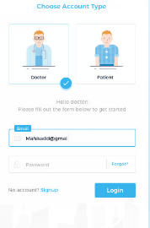
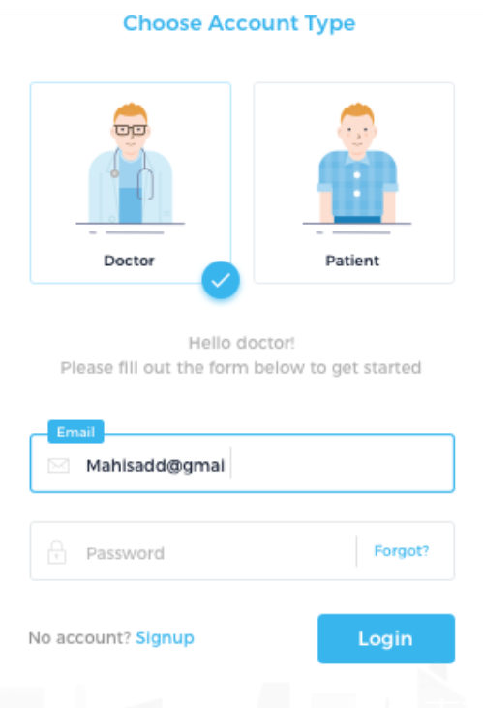
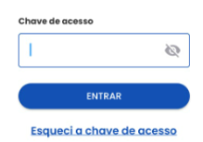
Login do sistema
O sistema pode fazer login
Se esquecer a chave de acesso o sistema envia um e-mail para vc com sua chave de acesso. (backlog)
Digite as credenciais de acesso
Cadastrar-se no sistema
Notes:
O sistema pode fazer login

Slide 3
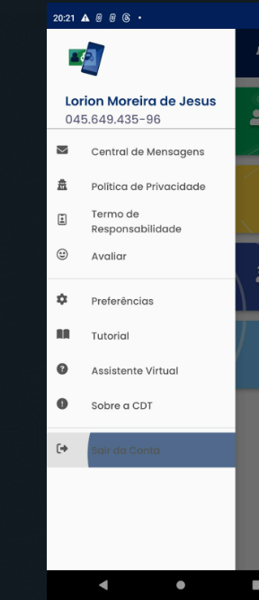



Apelido
Botão para editar
Adicionar | Esconder

Slide 4
Apelido
Botão para editar
Adicionar | Esconder

Slide 5
Adicionar senha
O sistema pode fazer cadastro da pessoa
Digite as credenciais de acesso
O sistema pode fazer cadastro da pessoa
sistema
Senha principal
Esse cadastro pode ser online ou offline
Senha secundaria
observação
Notes:
O sistema pode fazer login

Slide 6

Apelido
SaferApp
Exportar
Botão para editar
Adicionar | Esconder

